Slide 1
Egg简介

Slide 2
Node在阿里
阿里是业界最早的一批使用 Node.js 来做线上大流量应用的公司， 早在 2011 年的就已经开始在生产环境中使用。
众所周知，在阿里的技术栈中， Java 是最最核心的，那 Node.js 扮演怎么样的一个角色呢？
基础设施大部分采用 Java 实现，变化较少，有事务要求的 Business Services 通常使用 Java。
而 Node.js 则替代过去 PHP/Java Web 的场景，用在需要快速迭代，需求变化非常快的用户侧。
很多内部的工程化支撑系统也逐渐基于 Node.js 了。
据不完全统计，目前阿里 Node.js 的开发者几百号人，线上的应用也非常之多，仅次于 Java 应用，光对外服务的进程数就超过 1w+。

Slide 3
egg.js 产生背景
2016 年底的时候, 虽然业界、包括集团内部已经有那么多 Node Web 框架, 但是:
Nodejs 开发者越来越多，但是真正涉足基础技术的人员还是那么少，那么分散
出现非常多的重复性技术问题和重复建设
非常多不合理地使用 Node 进行 Web 开发，也没有一套统一的规范可以参考
越来越多的 Node 应用出现，需要保证高可用
于是, 来自阿里集团下各个部门的leader, 求同存异, 一起共建起 egg - 企业级的 Web 基础框架.
Egg 寓意“孵化新生”，在它之上可以快速的孕育出各式各样的 Web 应用。
它本身是与业务无关的, 它提供了 Web 开发的通用能力
它创新性的插件机制, 使得复用性和差异化达到不错的平衡点.
提供了测试、集成、发布等一整套工程化解决方案

Slide 4
egg设计理念
Think about future,
Design with flexibility,
But only implement for production.

Slide 5
框架结构
Index入口文件
Config目录
App目录
Router
Controller
service

Slide 6
框架结构：
用任意的IDE打开项目目录，可以看下大致的文件目录结构：
app：核心目录，controller文件夹、public静态资源文件夹，middle中间件文件夹，service数据处理组装文件夹、view层展现相关文件夹以及router.js路由文件都在此目录下，这里也是以后大家使用egg开发的主要场所。
config：核心目录，配置文件相关，其中config.default.js中存放的是和当前Node环境无关的配置；config.[env].js文件则存放和Node执行环境相关的配置；plugin.js存放的则是各个插件的package名称和是否开启的配置。这里的Node执行环境，后面会说明。
logs：日志文件输出的目录。
index.js：项目的入口文件。

Slide 7
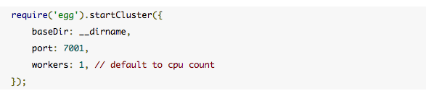
Index入口件：
我们从简单的地方开始介绍，首先是Egg框架的入口：index.js，当然文件名随意命名，这里使用的是II节中生成的官方样例。项目启动函数非常简单：
参数明细：
customEgg：可选，指egg包所在的目录全路径，这个值框架默认会自动寻找填入。
baseDir：必选，执行egg框架所在的目录全路径，否则采用Node的启动路径。
port：必选，进程的端口号，默认https为8443，http为7001。
workers：可选，启动的子进程个数，默认和当前机器的cpu核数一致。
plugins：可选，插件的配置，如果填写必须填写插件配置的JSON字符串。
https：可选，默认为false。
key和cert：如果选择了https为true，则必选，必须填写可用证书路径。

Slide 8
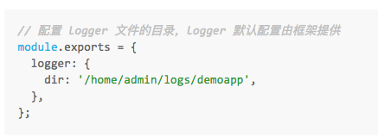
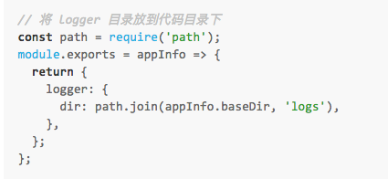
Config目录：
配置写法
配置支持两种写法，一种支持Object定义，一种支持function定义
2.config.default.js
这个文件主要是用来存放项目所需要的和Node执行环境无关的配置，比如你定义的项目中的一些常量，可以写到config.default.js中。
3.config.${env}.js
这个文件则主要是用来存放项目中和环境相关的一些配置，比如在local下的接口A地址
配置为：http://a.org，在production下的接口A地址配置为：http://b.org，那么对于接口的A的地址配置来说，就需要分别写到config.local.js和config.prod.js中

Slide 9
三. ENV相关配置文件命名
EGG中上述的Node环境，即ENV参数，是用来区分开发/测试/线上的不同配置的，经过查看代码，egg提供的三种环境配置的名称分别为：
local：本地开发环境
unittest：单元测试环境
production：线上生产环境
所以我们在config目录下的环境相关的配置文件可以命名为：config.local.js/config.unittest.js/ config.prod.js。
这些和env相关的配置文件，会在启动时和config.default.js，由egg依据当前运行设置的env自动merge成一个全局config。
注： node的环境变量设置为NODE_ENV，egg的环境变量为EGG_SERVER_ENV，
egg的环境变量获取为app.config.env

Slide 10
app目录：
App目录概览
app目录下又按照设计模式分为了数个更细粒度的子目录，如下：
controller：存放controller层的处理文件的位置
extend：存放继承一些自定义公共方法的位置，这个在本节的下面详细说下
middleware：存放自定义中间件文件，所谓的appMiddleware
public：存放项目静态资源的位置
service：Egg框架抽象出来的一个概念，可以认为是带有逻辑处理的model层router.js：编写路由的位置
validator：公共校验和业务校验处理文件的位置
exception：公共错误处理和业务错误处理的文件位置
router.js: 全局路由定义位置

Slide 11
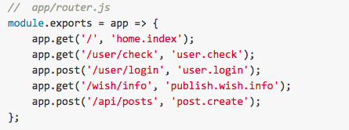
router：
顾名思义，router.js是编写路由的文件, Router 主要用来描述请求 URL 和具体承担执行动作的 Controller 的对应关系， 框架约定了 app/router.js 文件用于统一所有路由规则。
编写形式如下：

Slide 12
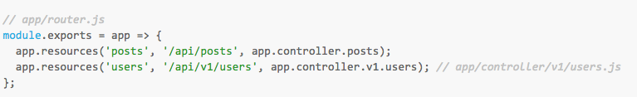
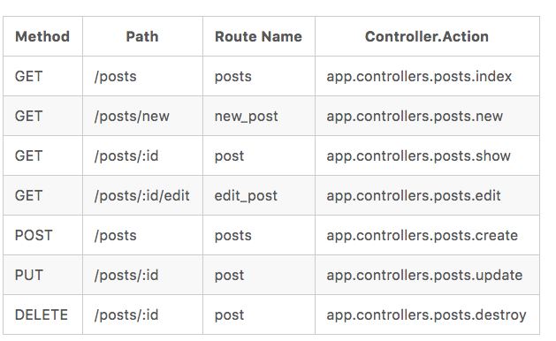
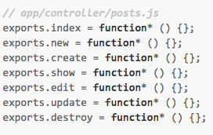
3.如果想通过 RESTful 的方式来定义路由， router提供了 app.resources('routerName', 'pathMatch', controller) 快速在一个路径上生成 CRUD 路由结构。

Slide 13
controller：
简单的说 Controller 负责解析用户的输入，处理后返回相应的结果，例如:
在 RESTful 接口中，Controller 接受用户的参数，从数据库中查找内容返回给用户或者将用户的请求更新到数据库中。
在 HTML 页面请求中，Controller 根据用户访问不同的 URL，渲染不同的模板得到 HTML 返回给用户。
在代理服务器中，Controller 将用户的请求转发到其他服务器上，并将其他服务器的处理结果返回给用户。
框架推荐 Controller 层主要对用户的请求参数进行处理（校验、转换），然后调用对应的 service 方法处理业务，得到业务结果后封装并返回：
1 获取用户通过 HTTP 传递过来的请求参数。
2 校验、组装参数。
3 调用 Service 进行业务处理，必要时处理转换 Service 的返回结果，让它适应用户的需求。
4 通过 HTTP 将结果响应给用户。

Slide 14
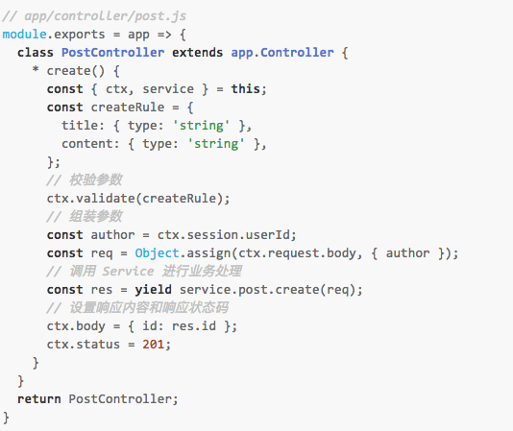
编写方式(支持generator和async写法)：

Slide 15
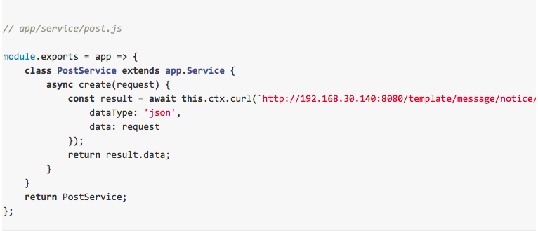
service：
简单来说，Service 就是在复杂业务场景下用于做业务逻辑封装的一个抽象层，提供这个抽象有以下几个好处：
1.保持 Controller 中的逻辑更加简洁。
2.保持业务逻辑的独立性，抽象出来的 Service 可以被多个 Controller 重复调用。
3.将逻辑和展现分离，更容易编写测试用例，测试用例的编写具体可以查看这里。

Slide 16
Middleware中间件
Extend框架扩展

Slide 17
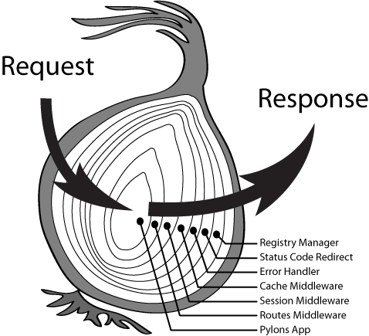
Middleware中间件
1. Egg 是基于 Koa 1 实现的，所以 Egg 的中间件形式和 Koa 1 的中间件形式是一样的，都是基于 generator function 的洋葱圈模型。每次我们编写一个中间件，就相当于在洋葱外面包了一层。
洋葱圈模型：

Slide 18
中间件执行顺序图：

Slide 19
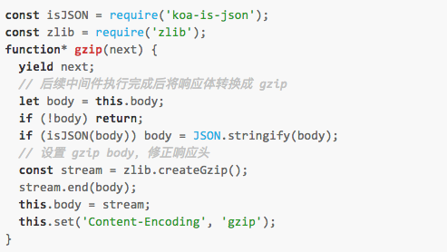
2. Egg中编写中间件方式，我们先来通过编写一个简单的 gzip 中间件，来看看中间件的写法：

Slide 20
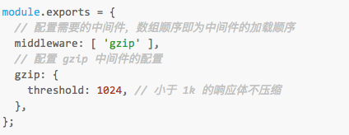
3. 中间件的使用方式分为两种，一种是应用中使用中间件，一种是路由中使用中间件。
1）在应用中使用中间件
在应用中，我们可以完全通过配置来加载自定义的中间件，并决定它们的顺序。
如果我们需要加载上面的 gzip 中间件，在 config.default.js 中加入下面的配置就完成了中间件的开启和配置：

Slide 21
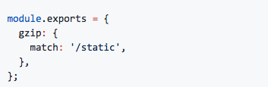
通用的配置项：
1) enable：控制中间件是否开启。
2) match：设置只有符合某些规则的请求才会经过这个中间件。
3) ignore：设置符合某些规则的请求不经过这个中间件。
match 和 ignore 支持的参数都一样，只是作用完全相反，match 和 ignore 不允许同时配置。
如果我们想让 gzip 只针对 /static 前缀开头的 url 请求开启，我们可以配置 match 选项
match 和 ignore 支持多种类型的配置方式
字符串：当参数为字符串类型时，配置的是一个 url 的路径前缀，所有以配置的字符串作为前缀的 url 都会匹配上。
正则：当参数为正则时，直接匹配满足正则验证的 url 的路径。
函数：当参数为一个函数时，会将请求上下文传递给这个函数，最终取函数返回的结果（ture/false）来判断是否匹配。

Slide 22

2) 在router中使用中间件
应用层定义的中间件和框架默认中间件都会被加载器加载，并挂载到 app.middlewares 上（注意：此处为复数，因为 app.middleware 在 Koa 中另有用处），所以应用层定义的中间件可以不通过配置加载，而是在 router 中加载，从而只对对应的路由生效。
还是拿刚才的 gzip 中间件举例，当我们想直接在 router 中使用的时候，在 app/router.js 中就可以这样写

Slide 23
Extend
app/extend下存在的对应文件分为5类，分别挂载到app的不同属性下：
1) app/extend/application.js：其导出的对象直接merge到app对象上
2) app/extend/request.js：其导出的对象直接merge到app.request对象上
3) app/extend/response.js：其导出的对象直接merge到app.response对象上
4) app/extend/context.js：其导出的对象直接merge到app.context对象上
5) app/extend/helper.js：其导出的对象直接merge到app.Helper.prototype原型上，作为原型app.Helper这个类的原型方法。
以context.js为例，context.js的内容由于最后会merge到app.context中，所以我们如果想在自定义中间件/路由处理函数中的提供一些公共方法，可以直接写到context.js中，然后在自定义中间件/路由处理函数中使用this直接调用，举个例子：

Slide 24
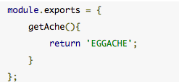
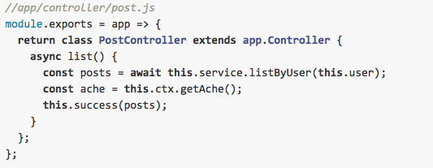
1. 定义方式（context.js）：
2. 调用方式：

Slide 25
总结
Egg框架总体来说设计思路还是非常值得借鉴的，在公司内部协作中，使用这样的强约束框架更能统一风格，提升项目阅读和维护性。
其他参考资料（wiki）：
http://wiki.xbniao.com/pages/viewpage.action?pageId=2523535
http://wiki.xbniao.com/pages/viewpage.action?pageId=2523498

Slide 26
Thanks

